Slide 1
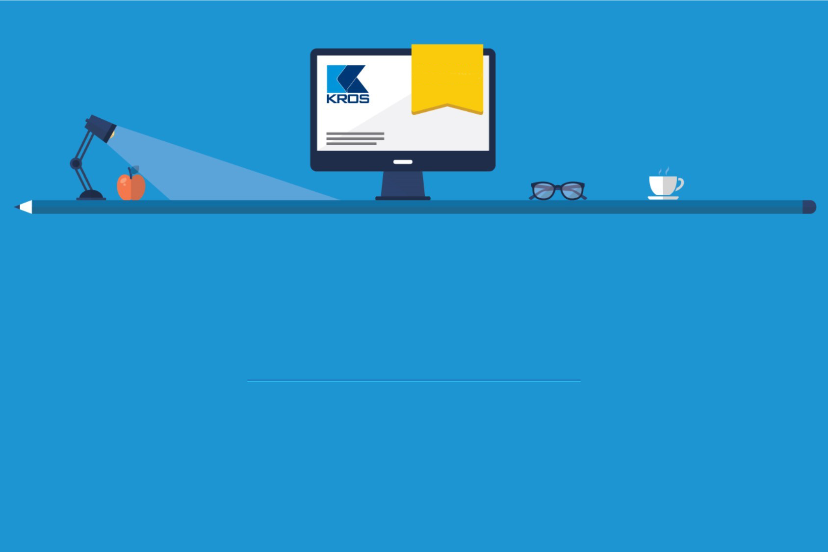
TDD
Test Driven Development
Milan Martiniak

Slide 2
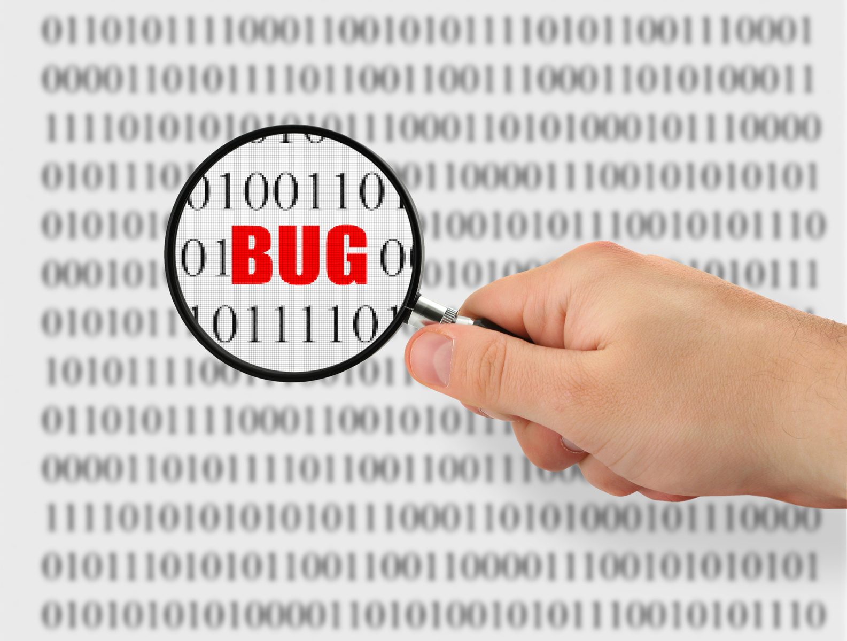
Unit Test

Slide 3
Demo

Slide 4
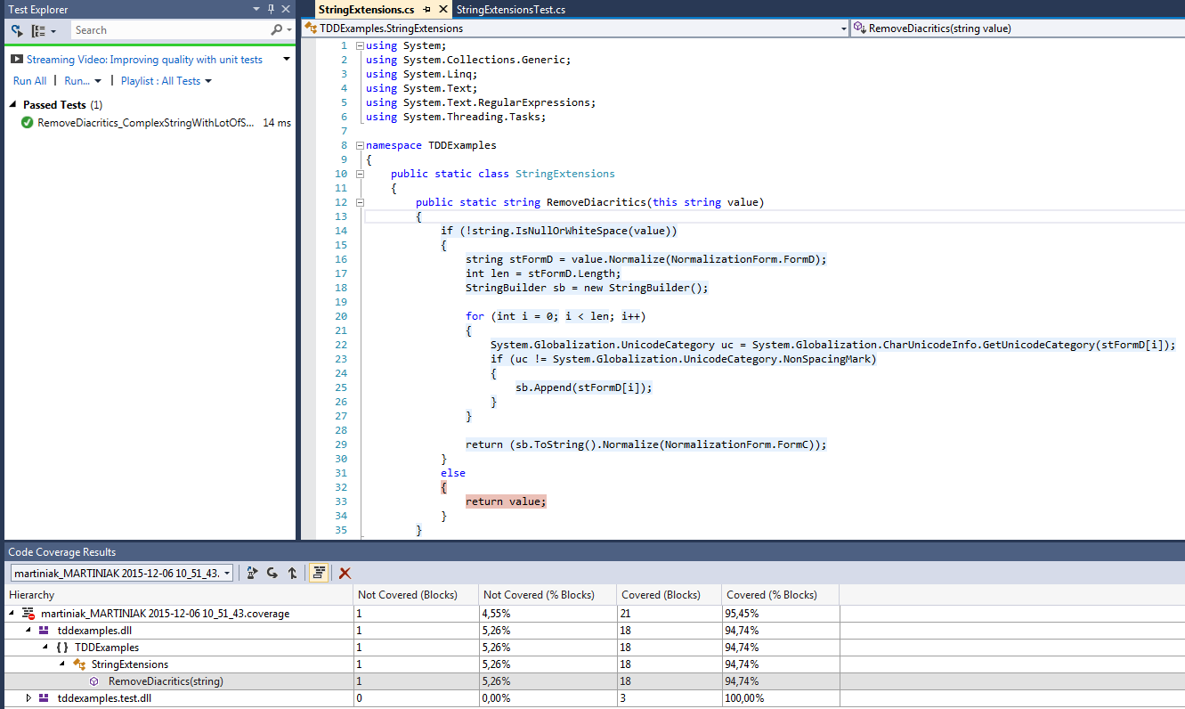
Code coverage

Slide 5
F.I.R.S.T – vlastnosti Unit testov
Fast
Isolated
Repeatable
Self-verifying
Timely
Notes:
Fast
- Čím rýchlejšie testy máte, tým častejšie budete tieto testy púšťať. A naopak
Rýchlosť testu by sa mala pohybovať v milisekundách
Inač začne byť neochota ich púšťať
- Môžete akceptovať dlhšie trvajúce testy integračné alebo automatické testy, ktoré testujú aplikáciu ako celok. Ale neakceptujete dlhotrvajúce UnitTesty, pretože unitttesty chcete púšťať pomaly po každej zmene v zdrojákoch.
Isolated
- Každý test má mať iba jeden dôvod pre zlyhanie
- Musíte navrhovať vaše testy nezávislé od externých faktorov a tiež od ostatných testov. Keď sú testy závislé jeden na druhom, zlyhanie jedného spôsoby kaskádové padanie všetkých ostatných.
- Pokiaľ sa budete snažiť organizovať poradie testov, aby ste predišli ich padaniu, je to znamením, že ich máte zle navrhnuté. (bežia asynchrónne)
- Každý test by mal byť postavený a jeho vlastnom test case, ktorý dokumentuje jedno diskrétne správanie (takže nie v jednom teste test na 0 / 1 / 2 / 4 / ...) každý samostatne, aby keď niektorý z nich padne, aby bolo jasné prečo padol.
- Podľa Dave Astela (Guru čo sa týka extrémneho programovania) by mal byť v jednom teste iba jeden assert.
Repeatable
To je asi jasne pravidlo. Pokiaľ ste nezmenili code base (testovanú funkčnosť) musíte pri každom behu dostať rovnaké výsledky.
- Kedy tomu tak nie je:
- Keď sa vaše testy, poprípade testovaná funkčnosť spolieha na statické dáta. Typicky vedia zamiešať karty Singletony.
- Pokiaľ priamo / nepriamo testujete externe služby (file system / database / web servis / api)
- Vlákna – kapitola sama o sebe
-
Self – Validation
- Dobrý unit test prejde alebo padne jednoznačne
- keď všetky testy prejdú, mali by ste mať vysokú dôveru vo váš kód a môžete ho nasadiť.
- Ak akýkoľvek test neprejde, nemali by ste pokračovať kým ho neopravíte.
- takéto automatizované testovanie robia projekt životaschopným aj pri veľkých tímoch.
- ak budete mať testy, kde nie je jednoznačný výsledok a je potrebné zhodnotenie výsledku človekom, tak takéto testy sa stanú brzdou produktivity.
- Nejednoznačné testy nie sú užitočné.
- Spomínal som už code coverage. V dobrej mienke sme chceli mať čo najvyššie pokrytie testami. Tak sa stávalo, že vznikali komplexné testy, ktoré mali za úlohu len prejsť čo najväčšiu časť kódu, ale vlastne nemali žiadny assert, alebo ich mali veľa. Časom, réžia ohľadom zisťovanie prečo tieto testy padajú bola taká veľká, že sme ich postupne začali vyhadzovať.
Timely
- No a toto je práve o TDD. Teda o tom, že testy pred implementáciou.

Slide 6
R->G->R
RED
napíšeme padajúce testy
GREEN
napíšeme kód aby nepadali
REFACTOR
refaktorujeme/optimalizujeme kód
Notes:
O čom to je.
Test first.
Najskôr vznikne test, ktorý padá. Pomocou takýchto testov si špecifikujeme požiadavky na danú funkčnosť.
Následne implementujeme produkčný kód tak aby sme splnili požiadavky z testov.
- môže to byť kľudne hrubá implementácia. Prvé riešenie, ktoré nás napadne. Ale tak aby spĺňalo definované požiadavky.
- no a následne toto riešenie refaktorujeme. Optimalizujeme. Tak aby bolo rýchle, aby sme udržali čistotu kódu. Rozdelíme to na viac metód atď.
- je to iteratívny spôsob vývoja.
- ak sme refaktorom spôsobili chybu testy nám to odhalia.

Slide 7
Demo

Slide 8
Testovateľná architektúra
nie každý softvér sa dá unit testovať
previazaná business vrstva s prezentačnou
v business vrstve priamo prístup k databáze / web api / iné služby
komplikovaná objektová štruktúra (zložitá dedičnosť)
veľké závislosti
Loosely coupled
SOLID principles
Dependecy injection / IOC
Repository pattern
Mock frameworks
Notes:
Loosely coupled – také riešenie, kde jednotlivé súčasti systému majú žiadnu poprípade minimálnu vedomosť o svojom okolí. Čiže eliminovať väzby medzi komponentmi systému
na to nám môžu slúžiť princípy objektového programovania SOLID principles
S – Single-responsiblity principle (trieda má mať jeden a iba jeden dôvod pre zmenu. Už aj to, že si vytvára inštancie iných tried je porušenie tohto pravidla) AreaCalculator a Output
O – Open-closed principle otvorený pre rozšírenie ale uzavretý pre modifikáciu. dedičnosť, ... Sum objektov (Scuare / cyrcle / ...)
L – Liskov substitution principle – každý potomok by mal byť schopný plne nahradiť predka
I – Interface segregation principle IPerson / IAddress / IStuff
D – Dependency Inversion Principle – trieda nesmie mať odkaz na konkrétnu inú triedu, ale iba na jej interface. Programovanie voči interfajsom.
na DIP nadväzuje Dependency injection pattern a IOC kontajnery
- sú to techniky / frameworky ktoré implementujú inversion of control pre riešenie závislosti.
- najčastejšie sa to rieši tak, že trieda dostane injektnuté inštancie ostatných tried na ktorých závisí cez konštruktor.
- no a frameworky ako Unity, alebo Prism potom vedia vytvárať inštancie takýchto tried na základe konfigu. Nadefinujete mu, že ktorý interface sa má implementovať akou triedou a potom už len kontainer požiadate aby vám inštanciu takejto triedy vytvoril.
Repository pattern
- návrhový vzor, kde prácu s dátami takzvané CRUD operácie extrahujeme do samostatnej triedy Reposioty, ktorej predchádza interface. No a potom sa v aplikácií odkazujeme len na tento interfejs. IOC nám umožní vytvárať konkrétne inštancie ako potrebujeme. EF / XML / WebApi / ...
Mock Frameworks – to nie je ani o návrhu, ale o tom že existujú frameworky, ktoré nám vedia zjednodušiť unit testovanie. Ukážeme si neskôr.

Slide 9
Demo

Slide 10
Výhody Unit Testov a TDD
predchádzanie vzniku chýb
uľahčujnie refaktoru
dokumentácia správania
fixovanie požiadaviek
je to prvý klient pre vaše riešenie
TDD
„specifications by example“
YAGNI prístup
umožňuje navrhovať lepšie / čistejšie riešenia
testovacia technika ale aj „design technique“
testy napísane pomocou TDD sú lepšie ako TAD
iba o 15-35% viac času, ale o 45-90% menej chýb
nestane sa, že neostal čas na Unit Testy ☺

Slide 11
Odporúčania a rady
začni s niečím jednoduchým
statické helpery / izolované triedy
snaž sa písať jednoduché testy
dodržuj AAA (Arrange-Act-Assert)
daj si záležať na názve testu
testy sú rovnocenný kód k produkčnému
staraj sa o ne / refaktoruj ich
nepíš testy kvôli code coverage
snaž sa písať testy na základe požiadaviek na danú funkčnosť
100% code coverage je kontra produktívne
odporúča sa 70-80%
daj tomu čas (TDD je koncept)
píš testy tak často, ako sa Ti len dá (vráti sa Ti to)

Slide 12
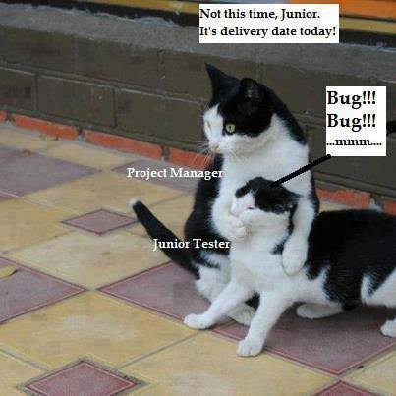
TDD
je riešenie
Nezáleží na tom ako dobrý ste programátor,
nezáleží na tom ako dôkladne napĺňate definované požiadavky a
nezáleží na tom ako moc testujete svoj softvér,
chyby sú súčasťou života.

Slide 13
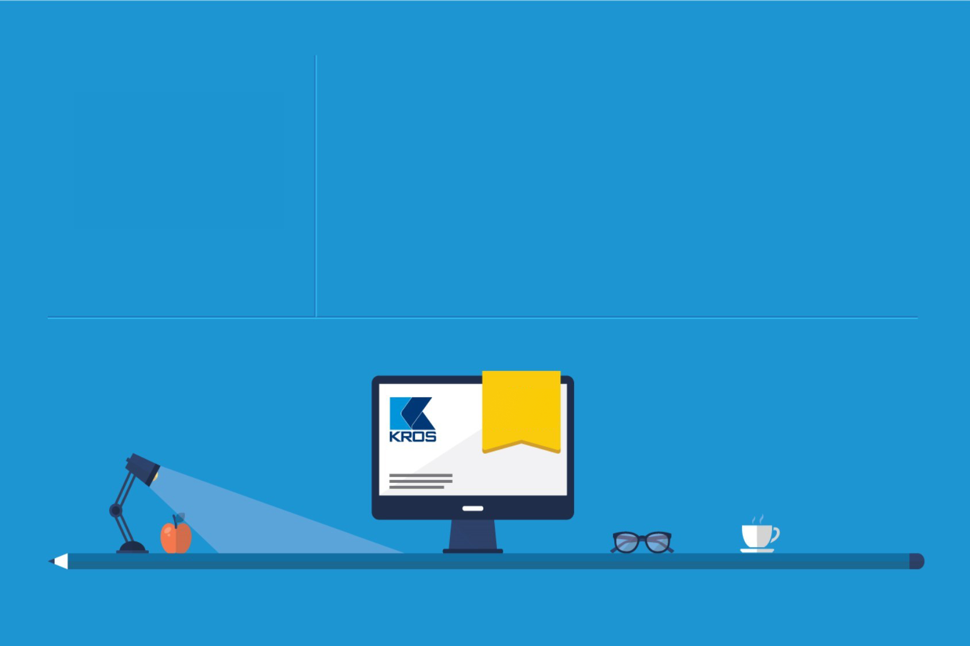
Ďakujem za pozornosť
TDD

Slide 14
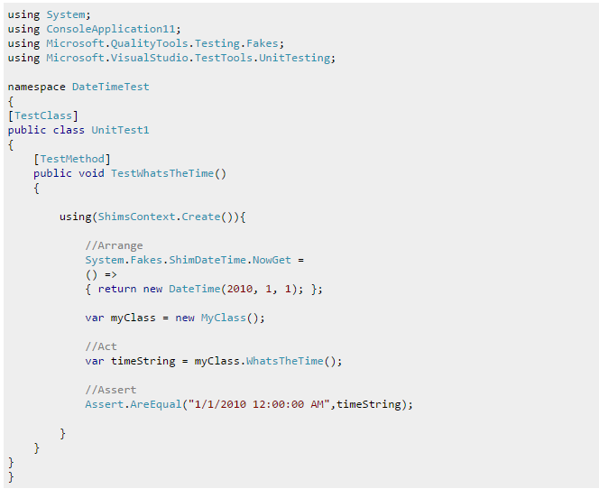
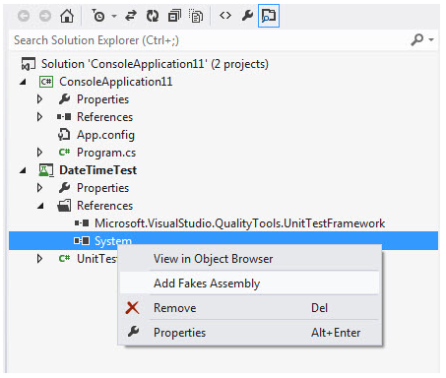
Testovanie DateTime
Dávať DataTime ako vstupnú parameter
Využiť Moles/Fakes framework od microsoftu
Odizolovať sa od použitia DateTime.Now

Slide 15
